Slide 1

Forventninger og føringer for Nav i Nordland i 2025
- Virksomhetsplanlegging
Brukerutvalg - 14. februar 2025
Lars Petter Holstad, seniorrådgiver, Nav Nordland
Notes:
Presentasjon:
Takk for invitasjon
Første gang vi deltar i BU i tilknytning til virksomhetsplanleggingsprosessen
Håper dette kan føre til innspill fra dere
Bakgrunn
Nav i snart 20 år
Nav kontor
Startet i Sørfold – Truffet Zoy i rolle som markedskoordinator
Jobbet med hele tjenestebredden til Nav-kontoret
Fylkesledd siste 7-8 år
Innføringskoordinator - Digitalisering
Internkommunikasjon
Redaktør (Navet) – Intranett
Samhandlingsteam fagnettverk og ledernettverk
M365
IKT-koordinator

Slide 2
Grunnlagsdokumenter
Mål og disponeringsbrev til fylkene for 2025 (Foreløpig)
Virksomhetsstrategi – NAV 2030
NAVs omverdensanalyse 2023–2035
Barnets beste – En veileder for deg som jobber i NAV
FNs bærekraftsmål
Nasjonale mål og hovedprioriteringer for de sosiale tjenestene i arbeids- og velferdsforvaltningen i 2025
Kompetanseplan for NAV i Nordland 2025
Det forventes at enhetene overholder alle relevante bestemmelser som er nedfelt i lov, rundskriv, retningslinjer og strategier, selv når disse ikke er omtalt her.
Flere i arbeid
Bedre brukermøter
Pålitelig forvaltning

Slide 3

Kortvarig og langvarig fravær fra arbeid
Inngang 2025
Klar for arbeid
Helt ledige: 2 083
Utgjør 1,7 % av arbeidsstyrken.
Arbeidssøkere registrert hos NAV
og som er aktive arbeidssøkere og
kan ta arbeid på kort varsel.
Delvis ledige: 884
Utgjør 0,7 % av arbeidsstyrken.
Arbeidssøkere registrert hos NAV
som har noe arbeid.
Ledige på tiltak: 695
Utgjør 0,6 % av arbeidsstyrken.
Arbeidssøkere som deltar på tiltak
i regi av NAV for å øke mulighetene
for å komme i arbeid.
Sykefravær: 8 100
Gjennomsnittlig antall personer per måned med fravær fra arbeid og som mottar sykepenger fra NAV.
Tall fra 2023.
4. kvartal 2023:
6,5 % legemeldt sykefravær som andel av avtalte dagsverk.
Bruttoledighet er summen av helt ledige og arbeidssøkere på tiltak
Har ikke arbeid
Har arbeid
Uføre: 19 455
Utgjør 13,1 % av befolkningen 18-67 år.
Personer med sykdom eller skade som i hovedsak ikke lenger er i stand til å arbeide.
Nedsatt arbeidsevne: 10 153
Utgjør 6,8 % av befolkningen 18-67 år.
Personer med nedsatt arbeidsevne pga.
sykdom, skade eller lyte. Trenger tiltak,
behandling eller oppfølging med en
viss varighet for å komme tilbake i
arbeid.
7 034 har arbeidsavklaringspenger (AAP), dette utgjør 4,7 % av
befolkningen 18-67 år.
Tall for personer bosatt i Nordland.
Arbeidssøkere, nedsatt arbeidsevne, arbeidsavklaringspenger og uføretrygd for desember 2024 (legemeldt sykefravær for 4.kv 2024 er klar 27. februar, antall personer med sykefravær og sykepenger er ventet klar 11. mars)
I mindre grad
klar for arbeid
Notes:
Nordlandstall

Slide 4
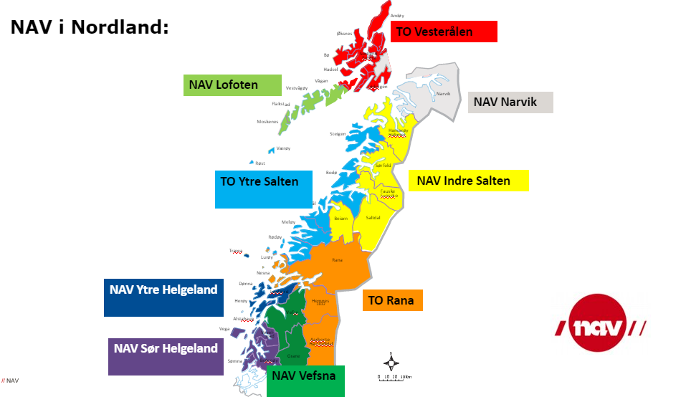
Nordlandssamfunnets største utfordringer i 2024 – Nå?
Virksomhetene sliter med å finne og beholde arbeidskraft med nødvendig kompetanse.
Befolkningen eldes; færre i yrkesaktiv alder fremover.
1 av 5 nordlendinger står utenfor arbeidsmarkedet.

Slide 5

2025: Store forventninger til Nav – flere i arbeid
Stort behov for arbeidskraft i årene fremover, særlig i helsesektoren
Mange står utenfor og trenger bistand fra Nav for å komme seg i arbeid
  Unge under 30 år
  Innvandrere, herunder fordrevne fra Ukraina
  Prognosene tilsier fortsatt vekst i antall AAP-mottakere
Sykefraværet i arbeidslivet er høyt, bidra til redusert fravær og hindre frafall

Slide 6

Følgende hovedprioriteringer for 2025
Ungdomsgarantien videreføres – flere brukere mellom 16 og 30 år til arbeid og utdanning (1:50)
Flere brukere skal i arbeid – gjelder særlig for:
  Brukere i målgruppen for ungdomsgarantien
  Brukere med nedsatt arbeidsevne, og som har deltatt på arbeidsmarkedstiltak
  Innvandrere fra landgruppe 3, herunder fordrevne ukrainere som skal raskt i arbeid
Gi brukere muligheter for stabil tilknytning til arbeidslivet – en kunnskapsbasert opptrapping og gjennomføring av arbeidsmarkedstiltakene
Fylkene skal bidra til å redusere sykefraværet og hindre frafall fra arbeidslivet

Slide 7
Sammen finner vi løsninger med de som trenger oss mest - Brukermøtet
Brukerperspektivet skal være sentralt i vårt arbeid. Møtet mellom forvaltningen og brukerne skal kjennetegnes av respekt, tillit, løsningsorientering og at brukerne får tjenester med god kvalitet.
Arbeids- og velferdsforvaltningen skal være tilgjengelig og ivareta brukernes ulike behov og forutsetninger for å benytte ulike kontaktformer. Brukerne skal, så langt det er mulig, tilbys digitale selvbetjeningsløsninger.
Nav Fylke/Region skal legge til rette for god tilgjengelighet til arbeids- og velferdsforvaltningens tjenester via telefon eller personlig frammøte for personer i Nav-kontoret. Dette inkluderer åpningstider for drop-in og bemannet vakttelefon for akutt nødhjelp.
Alle enheter og medarbeidere i Nav skal jobbe for at språket vårt er klart, forståelig og brukertilpasset i alle kommunikasjonskanaler.

Slide 8
Innspill og spørsmål?

